Slide 1
出口和跨境业务增值税的退（免）税和征税

Slide 2

学习方法：先理解，后套路

Slide 3
【知识点】基本政策及其适用范围
出口货物、劳务和跨境应税行为退免税是指在国际贸易业务中，对我国报关出口的货物、劳务和跨境应税行为已承担或应承担的增值税和消费税等间接税实行退还或免征。
出口货物、劳务和跨境应税行为退（免）增值税税收政策
政策类型 | 掌握程度
出口免税并退税 | 范围+计算！！！
出口免税不退税 | 范围
出口不免税也不退税 | 范围

Slide 4
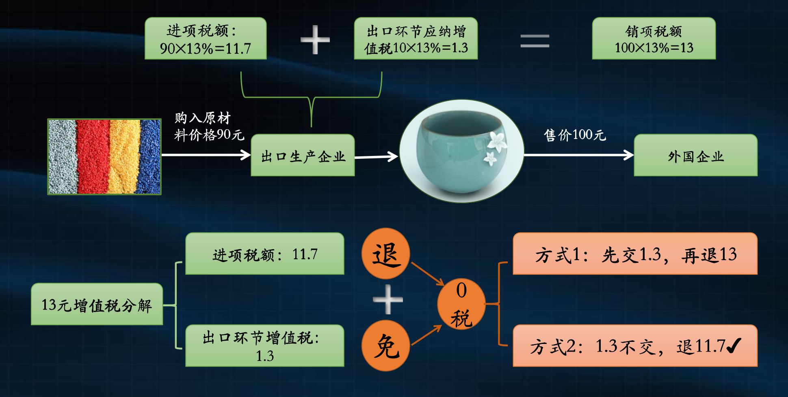
“图解”免税和退税的区别

Slide 5
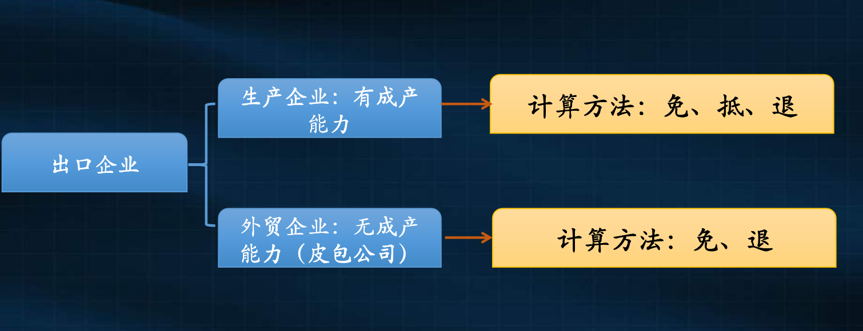
【知识点】出口退（免）增值税的计算逻辑——“免抵退”

Slide 6
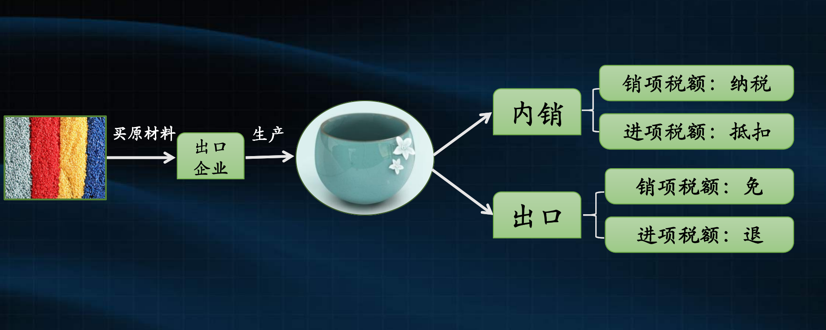
【理解第1步】假想模式：内外销分开计算
【内销外销分开计算】假设某自营出口的生产企业为增值税一般纳税人，出口货物的征税税率为与退税税率都为13%。2019年5月的有关经营业务为：企业当月内销货物取得不含税收入100万元，收款113万元存入银行，内销产品原材料耗用80万元；外销取得价款200万元，外销产品耗用原材料120万元。

Slide 7
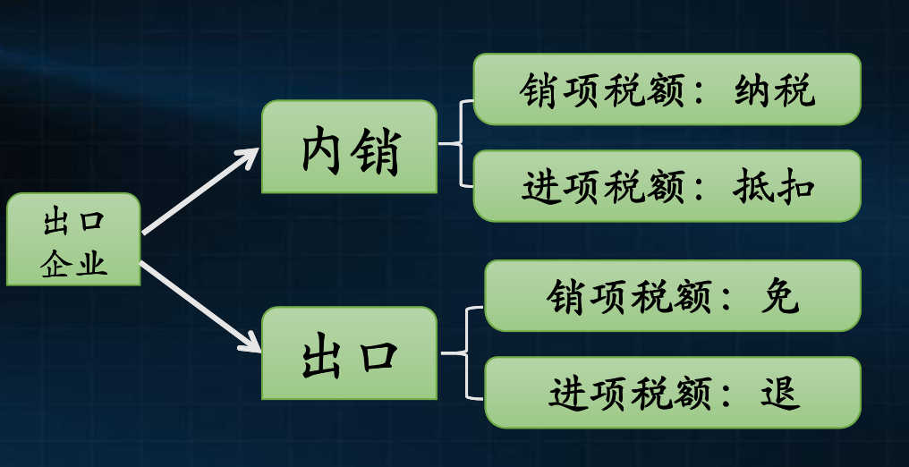
内销当期应纳税额
我们先按照“假设模式”来计算，把内销应纳增值税和外销应纳增值税区分开来：
内销销项税额=100×13%=13（万元）
内销进项税额=80×13%=10.4（万元）
内销应纳增值税=内销销项税额13-内销进项税额10.4=2.6万
外销销项税额=0
外销进项税额=120×13%=15.6（万元）
外销应纳税额=外销0-外销进项15.6=-15.6 （万元）

Slide 8
当期内销应纳税额
抵
退
内销应纳增值税=内销销项-内销进项=2.6万
外销应纳税额=外销0-外销进项15.6=-15.6
相加+
当期应纳税额
=内销应纳增值税+外销应纳增值税
=当期销项税额（内销100）-当期进项税额（内销80+外销120）
=-13

Slide 9
通过这第一步：
1.我们知道什么是“抵”：用外销应退的先去抵内销应交的，抵掉的税款。“当期免抵税额”——抵掉的内销2.6万。
2.我们还知道，内销外销分着算的公式，可以合并成：
当期应纳税额=当期销项税额-当期进项税额，
销项里只包含内销，因为外销免税。

Slide 10

【理解第2步】真实模式：内销外销合并计算税额

Slide 11
所以典型的出口退税的题目应该是这样的
【合并计算】假设某自营出口的生产企业为增值税一般纳税人，出口货物的征税税率为与退税税率都为13%。2019年5月的有关经营业务为：企业当月内销货物取得不含税收入100万元，收款113万元存入银行；内销产品原材料耗用80万元。出口货物的销售价折合人民币200万元。外销产品耗用原材料120万元。购进原材料取得增值税专用发票注明价款200万元，外购货物准予抵扣的进项税额26万元通过认证。

Slide 12
当期应纳税额
=内销应纳增值税+外销应退增值税
=当期销项税额-当期进项税额
=13-26
=-13

Slide 13


内销增值税如果是负数（当期期末留抵）怎么办？？？
内销应纳增值税
-13
当期“免、抵、退”税额
=FOB价格×出口货物退税率
外销应退增值税

Slide 14
当期“免、抵、退”税额=FOB价格×出口货物退税率
FOB:当期出口货物离岸价✖️外汇人民币折合率
出口货物退税率：
一般情况：退税率=征税率
特殊情况：退税率＜征税率
屋顶=当期“免、抵、退”税额=FOB价格×出口货物退税率=200×13%=26（万元）

Slide 15
本题中，
当期应纳税额=当期销项税额-当期进项税额=13-26=-13（万元）
屋顶=当期“免、抵、退”税额=FOB价格×出口货物退税率=200×13%=26（万元）
当期内销应纳税额=13（万元）
当期免抵税额=出口应退税额26抵当期国内应纳税额=26-13=13万
当期应退税额=13万

Slide 16
【理解第3步】如果征税率≠退税率？
【征税率≠退税率】某自营出口的生产企业为增值税一般纳税人，出口货物的征税税率为13%，退税税率为11%。2019年5月的有关经营业务为：购进原材料一批，取得的增值税专用发票注明的价款200万元，外购货物准予抵扣的进项税额26万元通过认证。上月末留抵税款3万元，本月内销货物不含税销售额100万元，收款113万元存入银行，本月出口货物的销售额折合人民币200万元。试计算该企业当期的“免、抵、退”税额。

Slide 17

1.征税率=退税率
当期应纳税额=当期销项税额-当期进项税额
2.征税率≠退税率——修正“当期进项税额”
当期应纳税额=当期销项税额-（当期进项税额-当期不得免征和抵扣税额）
当期不得免征和抵扣税额=当期出口货物离岸价×外汇人民币折合率×（出口货物适用税率-出口货物退税率）
【简化记忆】
当期不得免征和抵扣税额=FOB×税差
当期应纳税额=当期销项税额-（当期进项税额-FOB×税差）

Slide 18
销项税额（内销）
当期应纳税额
（退税率＜征税率）
内销进项
进项税额
可抵扣：FOB×️退税率
外销进项
不可抵扣：FOB×️税差
（进项转出，进外销成本）
适用征税率13%合并计算

Slide 19
某自营出口的生产企业为增值税一般纳税人，出口货物的征税税率为13%，退税税率为11%。2019年5月的有关经营业务为：购进原材料一批，取得的增值税专用发票注明的价款200万元，外购货物准予抵扣的进项税额26万元通过认证。上月末留抵税款3万元，本月内销货物不含税销售额100万元，收款113万元存入银行，本月出口货物的销售额折合人民币200万元。试计算该企业当期的“免、抵、退”税额。
【答案】
（1）当期“免、抵、退”税不得免征和抵扣税额=200×（13%-11%）=4（万元）
（2）当期应纳税额=100×13%-（26-4）-3=13-22-3=-12（万元）
（3）出口货物“免、抵、退”税额=200×11%=22（万元）
（4）企业当期应退税额=12（万元）
（5）当期免抵税额=当期“免、抵、退”税额-当期应退税额
当期免抵税额=22-12=10（万元）

Slide 20
某自营出口的生产企业为增值税一般纳税人，出口货物的征税税率为13%，退税税率为11%。2019年7月有关经营业务为：购原材料一批，取得的增值税专用发票注明的价款400万元，外购货物准予抵扣的进项税额52万元通过认证。上期末留抵税款5万元。本月内销货物不含税销售额100万元，收款113万元存入银行。本月出口货物的销售额折合人民币200万元。试计算该企业当期的“免、抵、退”税额。
【答案】
（1）当期“免、抵、退”税不得免征和抵扣税额=200×（13%-11%）=4（万元）
（2）当期应纳税额=100×13%-（52-4）-5=13-48-5=-40（万元）
（3）出口货物“免、抵、退”税额=200×11%=22（万元）
（4）当期应退税额=22（万元）
（5）当期免抵税额0（万元）
（6）7月期末留抵结转下期继续抵扣税额为18万元。

Slide 21
【理解第4步】如果出口货物耗用了免税（保税）购进的原材料？
如果出口货物使用了免税（或保税）购进的原材料，应扣除出口货物所含的购进免税（或保税）原材料的金额——当期不得免征和抵扣税额抵减额
免税购进原材料价格包括
1.免税：当期国内购进的无进项税额且不计提进项税额的原材料的价格
2.保税：当期进料加工保税进口料件的价格
【注意】进料加工实耗法：
进料加工出口货物耗用的保税进口料件金额=进料加工出口货物人民币离岸价×进料加工计划分配率
计划分配率=计划进口总值÷计划出口总值×100%

Slide 22
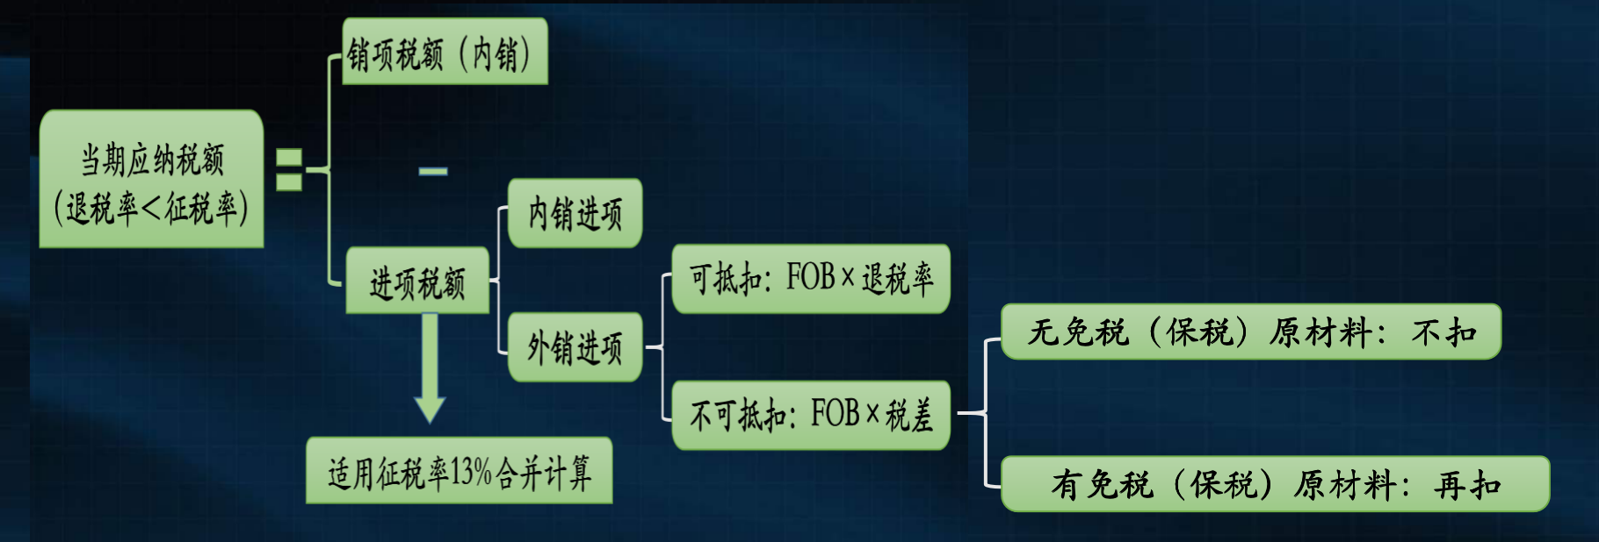

Slide 23
当期应纳税额=当期销项税额-（当期进项税额-当期不得免征和抵扣税额）
当期不得免征和抵扣税额=当期出口货物离岸价×外汇人民币折合率×（出口货物适用税率-出口货物退税率）-当期不得免征和抵扣税额抵减额
当期不得免征和抵扣税额抵减额=当期免税购进原材料价格×（出口货物适用税率-出口货物退税率）
当期“免、抵、退”税额=当期出口货物离岸价×外汇人民币折合率×出口货物适用税率-当期“免、抵、退”税额抵减额
当期“免、抵、退”税额抵减额=当期免税购进原材料价格×出口货物退税率
【简化记忆】出口耗用免税（保税）进口料件时：
当期不得免征和抵扣税额=（FOB-免税、保税进口原材料价格）×️税差
屋顶=当期“免、抵、退”税额=（FOB-免税、保税进口原材料）×退税率

Slide 24
某自营出口生产企业是增值税一般纳税人，出口货物的征税税率为13%，退税税率为11%。2019年9月有关经营业务为：购原材料一批，取得的增值税专用发票注明的价款200万元，外购货物准予抵扣进项税额26万元通过认证。当月进料加工出口货物耗用的保税进口料件金额100万元。上期末留抵税款6万元。本月内销货物不含税销售额100万元。收款113万元存入银行。本月出口货物销售额折合人民币200万元。试计算该企业当期的“免、抵、退”税额。
【答案】
（1）“免、抵、退”税不得免征和抵扣税额抵减额=100×（13%-11%）=2（万元）
（2）“免、抵、退”税不得免征和抵扣税额=200×（13%-11%）-2=2（万元）
（2）当期应纳税额=100×13%-（26-2）-6=13-24-6=-17（万元）
（3）出口货物“免、抵、退”税额=200×11%-100×11%=100×11%=11（万元）
（4）应退税额=11（万元）
（5）当期免抵税额=0（万元）
（6）9月期末留抵结转下期继续抵扣税额为6（17-11）万元。

Slide 25
理解第1步（内外销分开）：
当期应纳税额=内销应纳增值税+外销应退增值税
“抵”：用外销应退的先去抵内销应交的。
理解第2步（内外销合并）：
当期应纳税额=当期销项税额（内销）-当期进项税额（内销+外销）
屋顶=退税限额=当期“免、抵、退”税额=当期出口货物离岸价×外汇人民币折合率×出口货物退税率
=FOB×退税率
当期应纳税额vs屋顶：谁小退谁

Slide 26
理解第3步（退税率＜征税率）：
当期应纳税额=当期销项税额-（当期进项税额-当期不得免征和抵扣税额）
当期不得免征和抵扣税额=当期出口货物离岸价×外汇人民币折合率×（出口货物适用税率-出口货物退税率）
=FOB×税差
屋顶= FOB×退税率
理解第4步（如果出口货物使用了免税保税、进口的原材料）
当期应纳税额=当期销项税额-（当期进项税额-当期不得免征和抵扣税额）
当期不得免征和抵扣税额=（FOB-免税、保税进口原材料）×️税差
屋顶=当期“免、抵、退”税额=（FOB-免税、保税进口原材料）×退税率

Slide 27
【知识点】生产企业增值税“免、抵、退”税的计算
1.“免、抵、退”计算公式
（1）当期应纳税额的计算
当期应纳税额=当期销项税额-（当期进项税额-当期不得免征和抵扣税额）
当期不得免征和抵扣税额=当期出口货物离岸价×外汇人民币折合率×（出口货物适用税率-出口货物退税率）-当期不得免征和抵扣税额抵减额
当期不得免征和抵扣税额抵减额=当期免税购进原材料价格×（出口货物适用税率-出口货物退税率）

Slide 28
（2）当期“免、抵、退”税额的计算
当期“免、抵、退”税额=当期出口货物离岸价×外汇人民币折合率×出口货物退税率-当期“免、抵、退”税额抵减额
当期“免、抵、退”税额抵减额=当期免税购进原材料价格×出口货物退税率
（3）当期应退税额和留抵（免抵）税额的计算
当期应退税额为“当期期末留抵税额”与“当期免抵退税额”中的较小者。
当期留抵（免抵）税额为计算的差额。

Slide 29


Slide 30

套路3步法之——当期无购进免税原材料
（1）应纳税额=国内销项-（当期进项-不得抵扣）-上期留底税额
不得抵扣=FOB×税差
（2）屋顶=退税限额=FOB×退税率
（3）应退税额=（1）和（2）中绝对值小的

Slide 31

套路3步法之——当期出口耗用免税购进原材料
（1）应纳税额=国内销项-（当期进项-不得抵扣）-上期留抵税额
不得抵扣=（FOB-免税进口料件）×退税率
（2）屋顶=退税限额=（FOB-免税进口料件）×退税率
（3）应退税额=（1）和（2）绝对值小的

Slide 32
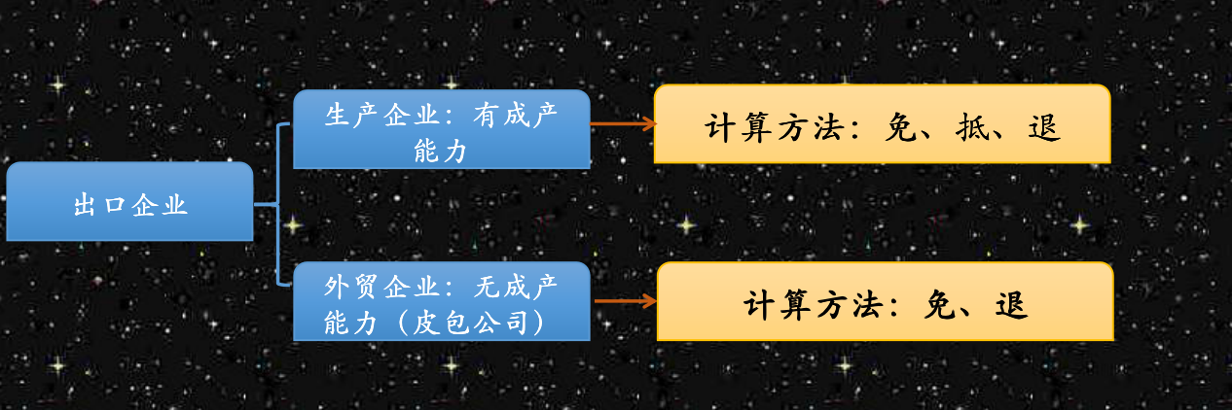
【知识点】“出口免税并退税”两种计算方法的适用范围

Slide 33
1.“免、抵、退”税办法适用于生产企业的下列行为
（1）货物：生产企业出口自产货物、视同自产货物
【注意】列名的74家生产企业出口非自产货物视同自产出口适用这一政策
（2）劳务：对外提供加工修理修配劳务。
（3）服务：跨境应税行为适用增值税零税率的服务和无形资产
【解释】“免、抵、退”税办法：免征出口环节增值税，出口退税额抵减企业当期应纳增值税，未抵减完的部分予以退还。

Slide 34
2.“免、退”税办法适用于外贸企业
（1）外贸企业出口货物、劳务，免征增值税，相应的进项税额予以退还。
（2）外贸企业外购研发服务和设计服务免征增值税，其对应的外购应税服务的进项税额予以退还。
【解释】“免、退”税办法：免征出口环节增值税，出口退税额予以退还。

